Slide 1



Slide 2

CCT PARANÁ
Conselho Paranaense de
Ciência e Tecnologia
XXXI Reunião Ordinária
RELATÓRIO DE GESTÃO 2023
PREVISÃO ORÇAMENTÁRIA 2024

Slide 3

PAUTA
ABERTURA
DELIBERAÇÕES
  Relatório Operacional do Fundo Paraná – 2023:
  SETI/UEF; Fundação Araucária; TECPAR; SEI; IDR/PR; e IPARDES.
  2. Apresentação do Plano de Trabalho, Previsão e Distribuição Orçamentária do Fundo Paraná para 2024:
  SETI/UEF; Fundação Araucária; TECPAR; SEI; IDR/PR; e IPARDES.
  3. Relatório – PECTI PR 2024-2030 – Resolução SETI – SEI nº 004/2023 e aprovação da Política Estadual de Desenvolvimento Científico, Tecnológico e de Inovação.
ASSUNTOS GERAIS
  1. Relatório do Programa AGEUNI.

Slide 4
ABERTURA
O investimento em ciência, tecnologia e inovação é tido como prioritário pelo governo do Paraná. Prova disso é que pela primeira vez na história do estado o ano de 2023 ficou marcado como o primeiro ano em que a integralidade dos recursos previstos pela Constituição Estadual foi destinada ao fomento de programas e projetos de CTI.
O artigo 205 da Constituição do Paraná estabelece que “O Estado destinará, anualmente, uma parcela de sua receita tributária, não inferior a 2 por cento, para o fomento da pesquisa científica e tecnológica, que será destinada em duodécimos, mensalmente, e será gerida por órgão específico, com representação paritária do Poder Executivo e das comunidades científica, tecnológica, empresarial e trabalhadora, a ser definida em lei”.
Quando esse dispositivo constitucional foi regulamentado pela Lei 12.020, em 1998, ficou estabelecido que metade desse recurso (1%) seria destinado para programas e projetos de ciência e tecnologia e a outra metade (1%) seria utilizada para bancar a folha de pagamento de pesquisadores de Universidades e Institutos de Pesquisa do Estado. Em 2015, após alteração legislativa, os recursos para o fomento de programas e projetos diminuíram, restringindo-se a 25% do total destinado para C&T, sendo que os demais 75% passaram a ser utilizados para bancar a folha de pagamento.

Slide 5
No final do ano de 2022, por orientação do Governador do Estado do Paraná, a então Superintendência de Ciência, Tecnologia e Ensino Superior trabalhou na reformulação completa da lei que regulamenta o artigo 205 da Constituição, fixando, de forma inédita, é bom que se repita, que a integralidade dos recursos correspondentes à parcela de 2% da receita tributária deveria ser destinada ao fomento de programas e projetos de ciência, tecnologia e inovação, considerando o advento da Secretaria de Estado da Inovação.
Esse novo marco regulatório, constituído pela Lei Estadual 21.354 de 2023, inovou não apenas na destinação do montante de recursos, como também trouxe como partícipe de sua distribuição, a Secretaria de Estado da Inovação, Modernização e Transformação Digital, SEI, o Instituto de Desenvolvimento Rural do Paraná, IDR, e o Instituto Paranaense de Desenvolvimento Econômico e Social, IPARDES, além de manter os partícipes anteriores, a saber, a Secretaria de Estado da Ciência, Tecnologia e Ensino Superior, SETI, a Fundação Araucária e o Instituto de Tecnologia do Paraná, TECPAR.
A radicalidade de tal decisão governamental, acolhida e aprovada pela Assembleia Legislativa do Estado, fica mais evidente quando se demonstra que o orçamento para o financiamento de programas e projetos de ciência e tecnologia saltou de 100 milhões em 2022 (valores arredondados) para mais de 500 milhões em 2023, comprovando o grau de prioridade dado ao tema pelo governo do estado.

Slide 6
O gestor maior desses recursos é o Conselho Paranaense de Ciência e Tecnologia, CCT, órgão que se reveste da responsabilidade de assegurar que eles sejam efetivamente aplicados em áreas que contribuam com o desenvolvimento do estado, com a geração de riquezas e de desenvolvimento econômico e social a partir do processo de produção do conhecimento, tarefa essa que exige de cada conselheiro a dedicação dos melhores esforços de planejamento e acompanhamento do bom uso desses recursos.
Que possamos todos executar bem essa importante tarefa e que se registre a relevância histórica dessa decisão governamental.

Slide 7

I – ABERTURA
Competências do CCT PARANÁ:
Art. 8º, da Lei Estadual nº 21.354/2023
[...]
I - propor e atualizar a Política Estadual de Desenvolvimento Científico e Tecnológico como parte integrante da política de desenvolvimento econômico e social do Estado do Paraná;
IV - analisar e aprovar proposta elaborada pela SETI-UEF, pela SEI, pela Fundação Araucária, pelo TECPAR, pelo IDR e pelo IPARDES, para a gestão dos recursos do Fundo Paraná;
V - apreciar o relatório anual apresentado SETI-UEF, pela SEI, pela Fundação Araucária, pelo TECPAR, pelo IDR e pelo IPARDES, sobre a gestão dos recursos recebidos do Fundo Paraná;

Slide 8
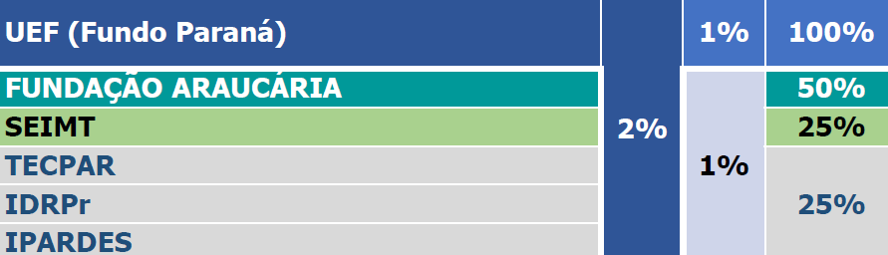
em programas e projetos de ensino, pesquisa, extensão e inovação desenvolvidos pelas IEES e demais ICTs públicas e suas Fundações de Apoio, bem como em outros projetos estratégicos da SETI.
FUNDO PARANÁ:
Lei Estadual nº 21.354/2023
Art. 3º e 5º dos recursos do Fundo Paraná:
Constituídos pela receita tributária anual do Estado, transferidos à conta corrente denominada Fundo Paraná, gerida pela SETI.
SEI
apoiar programas e projetos de ensino, pesquisa, extensão e inovação, e demais previsões da Lei de Inovação.
Na hipótese de não utilização integral destes recursos, a SETI fica autorizada a flexibilizar, ad referendum do CCT PARANÁ, os percentuais visando ao cumprimento do percentual constitucional.

Slide 9
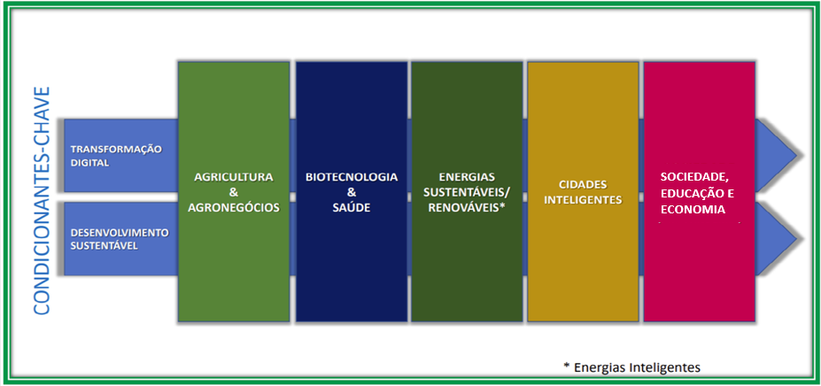
FUNDO PARANÁ:
Diretrizes Fundamentais para aplicação dos recursos:
ÁREAS PRIORITÁRIAS

Slide 10


RELATÓRIO DE ATIVIDADES - 2023
SEI
ARAUCÁRIA
TECPAR
IDR/PR
IPARDES
UEF

Slide 11
RELATÓRIO DE ATIVIDADES - 2023
UEF

Slide 12
INVESTIMENTOS DO FUNDO PARANÁ – 2023

Slide 13
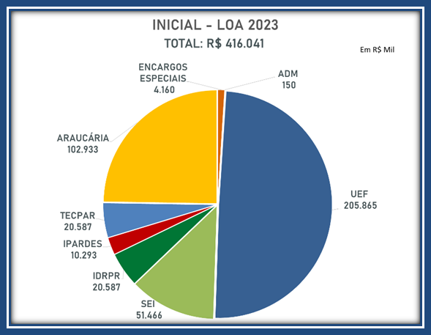
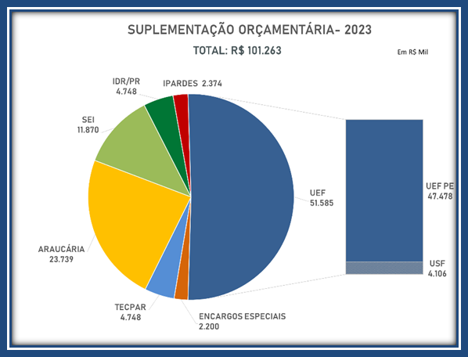
INVESTIMENTOS DO FUNDO PARANÁ - 2023

Slide 14
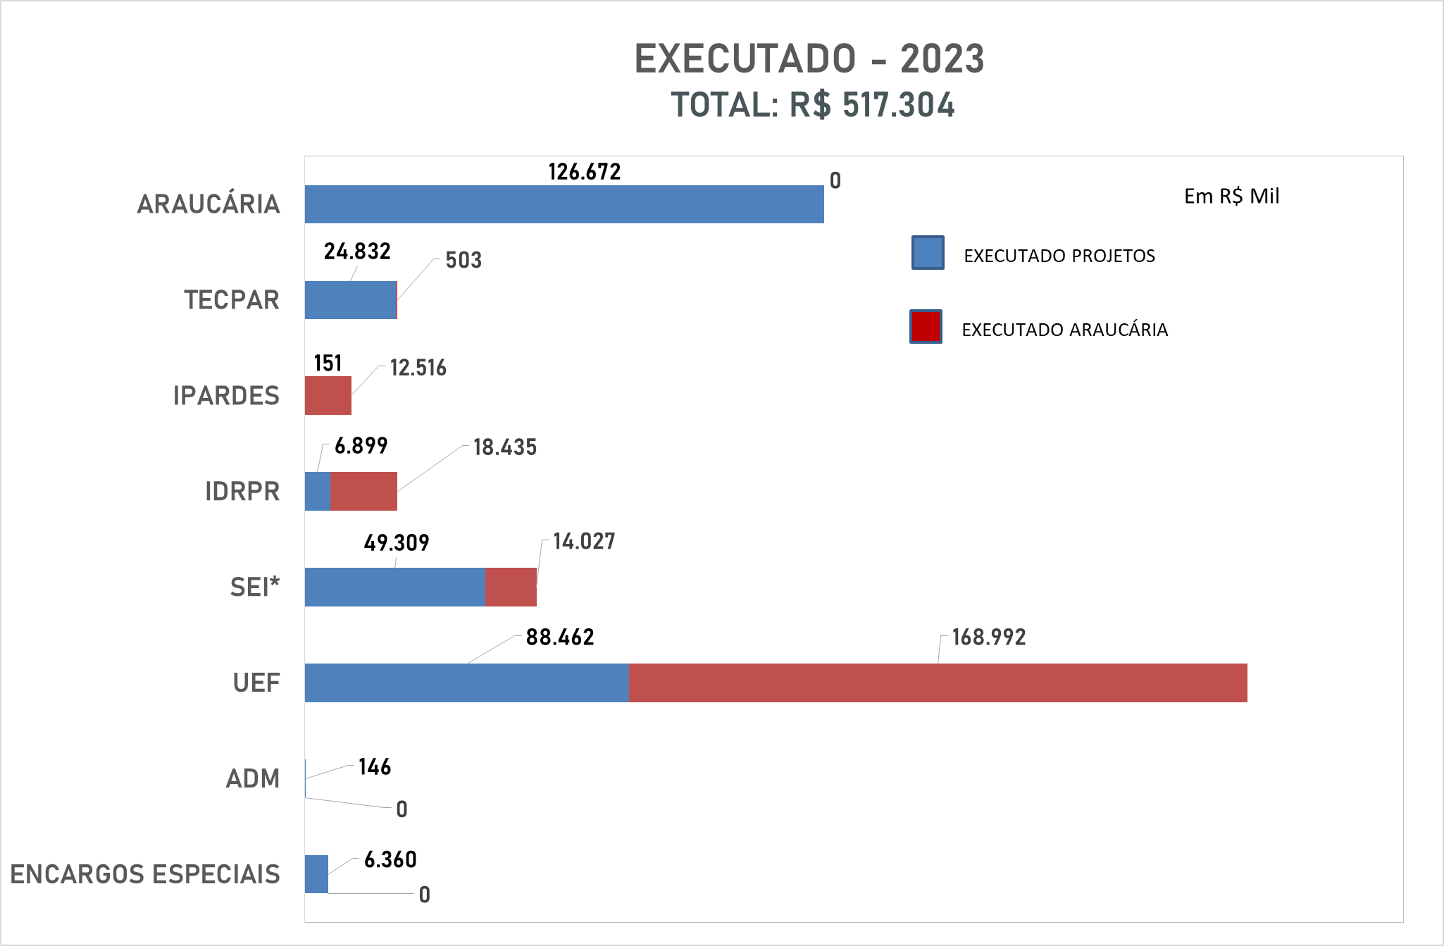
INVESTIMENTOS DO FUNDO PARANÁ - 2023

Slide 15
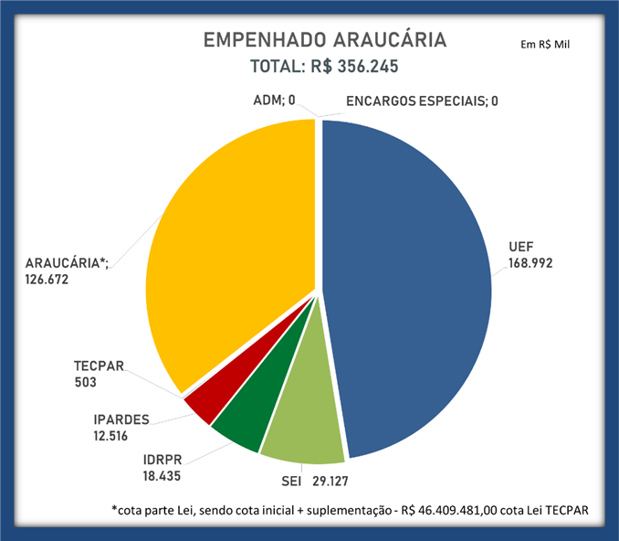
INVESTIMENTOS DO FUNDO PARANÁ - 2023

Slide 16
FUNDO PARANÁ:
INVESTIMENTOS DO FUNDO PARANÁ REALIZADOS PELA UEF - 2023
A UEF contratou 302 projetos em 2023, que, somados aos 218 projetos em execução contratados em exercícios anteriores, totalizaram 520 projetos, correspondendo ao investimento de R$ 120.344.362,00 (inseridos os projetos do IPARDES, IDR/PR e TECPAR), no PROGRAMA PARANÁ MAIS CIÊNCIA da SETI.
Desse valor, foram executados:
R$ 115.122.835,00 - Programas e Projetos Estratégicos de Pesquisa e Inovação e
R$ 5.221.527.00 – Programa Universidade sem Fronteiras.

Slide 17

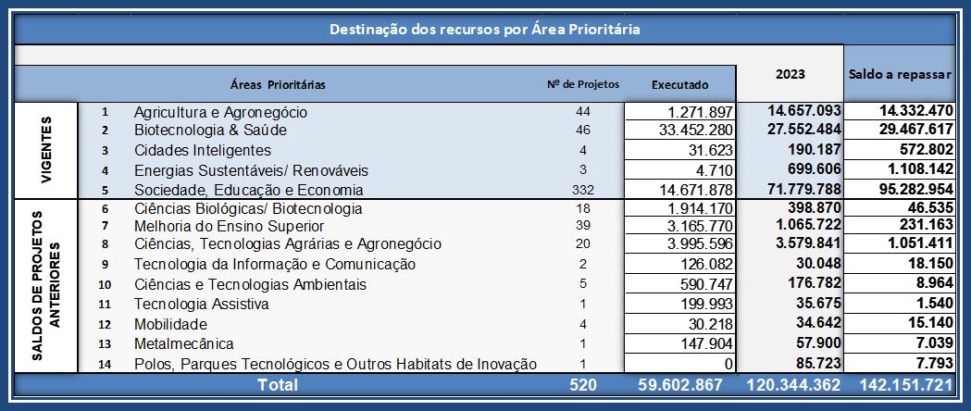
Distribuição dos recursos aplicados pela UEF, por Área Prioritária – 2023
(inseridos os projetos do IPARDES, IDR/PR e TECPAR).
Observa-se que as Áreas Prioritárias de 1 a 5 se tratam de áreas aprovadas pelo CCT PARANÁ, para receberem apoio do Fundo Paraná em 2023. As áreas de 6 a 14 se referem aos projetos aprovados em anos anteriores nas antigas Áreas Prioritárias e que ainda se encontram em execução.

Slide 18

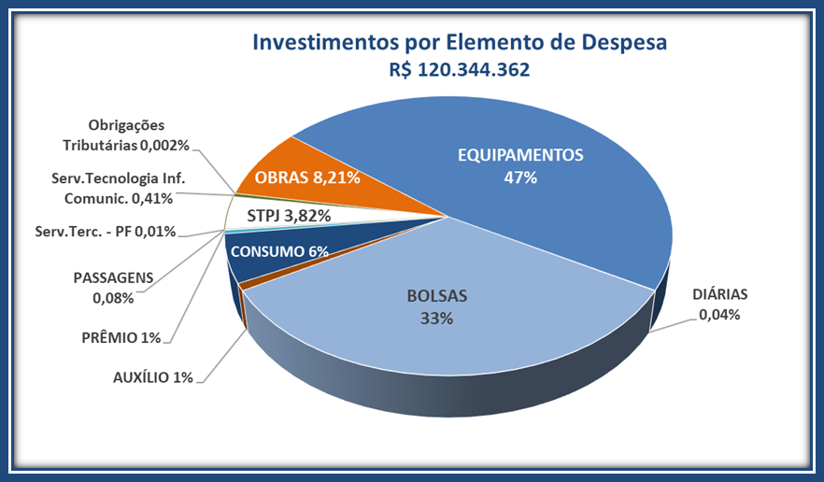
Detalhamento dos Investimentos do Fundo Paraná, por Rubrica Orçamentária – 2023
(inseridos os projetos do IPARDES, IDR/PR e TECPAR)

Slide 19
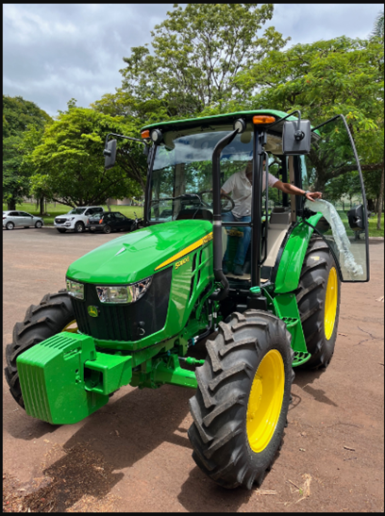
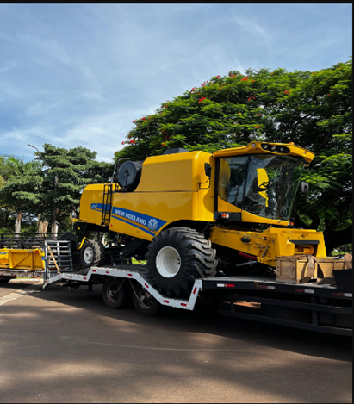
Mostra de Projetos apoiados pela UEF
      “APOIO AO NÚCLEO REGIONAL DE INOVAÇÃO, PESQUISA E CAPACITAÇÃO EM AGROPECUÁRIA
TC 221/23 – UENP - INVESTIMENTO: R$ 1.549.800,00
OBJETO: Apoiar a implantação do Núcleo Regional de Inovação, Pesquisa e Capacitação em Agropecuária na UENP, por meio de aquisições de equipamentos agrícolas, visando disponibilizar à comunidade acadêmica condições ideais para o desenvolvimento das atividades didáticas de graduação e pós-graduação.
IMPACTOS SOCIOECONÔMICOS:
- Melhora na qualidade das pesquisas executadas no Campus e consequente melhoria nas publicações científicas;
Incremento nas ações de pesquisa da graduação e programa de pós-graduação em Agronomia;
Integração com a comunidade em busca de soluções de problemas apresentados pela comunidade externa;
- realizar treinamentos voltados ao uso racional de máquinas e implementos agrícolas, oferecendo aos produtores do Paraná técnicas que elevem sua competitividade e fortaleçam a sustentabilidade.
Área Prioritária:
Agricultura e Agronegócio

Slide 20

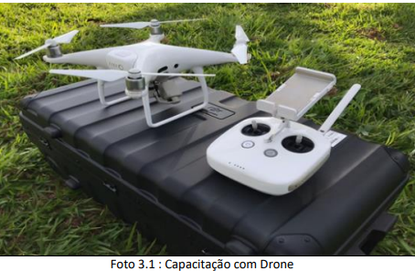
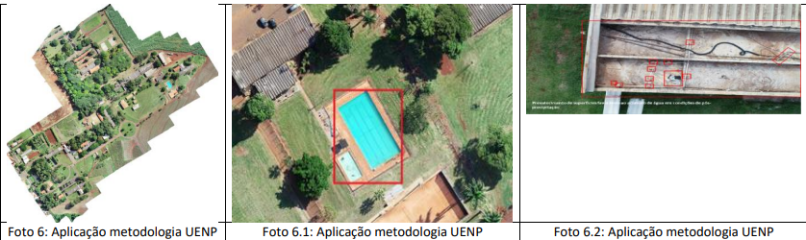
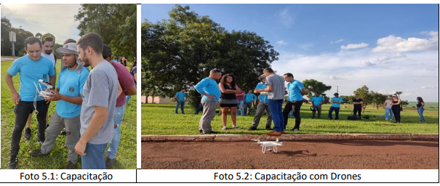
2. “ESTRATÉGIAS PARA PREVENÇÃO E COMBATE A DENGUE COM USO DE DRONE”.
TC 112/21 – UENP INVESTIMENTO: R$ 88.842,00
OBJETO: Desenvolver ações de prevenção e combate aos focos do mosquito Aedes Aegypti, por meio do uso de Drones, visando a identificação de possíveis focos do mosquito em locais de difícil acesso por Agentes de Endemias e a redução no número de imóveis não fiscalizados
Impactos Socioeconômicos:
Melhoria da qualidade de vida das pessoas, com a diminuição dos focos de dengue nos municípios;
- Prevenção e combate dos focos do mosquito da dengue;
- Redução do número de imóveis não fiscalizados.
ÁREA PRIORITÁRIA:
Ciências Biológicas e Biotecnologia (saúde)

Slide 21
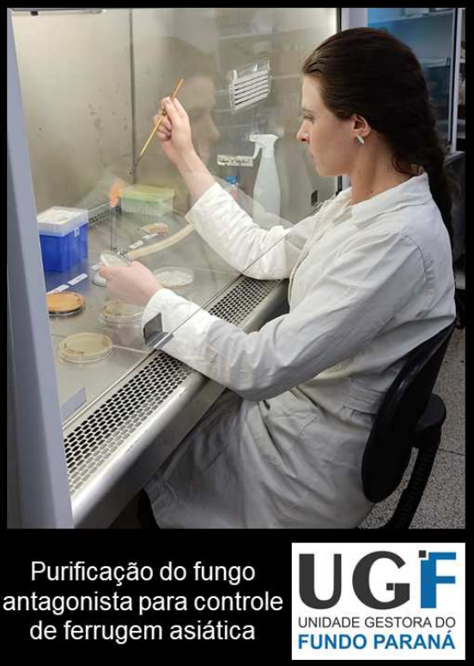
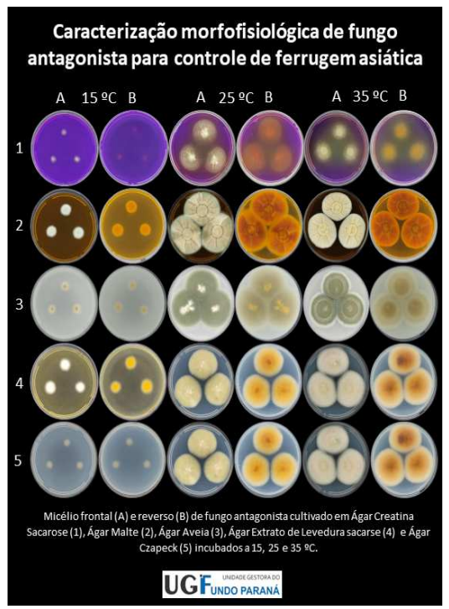
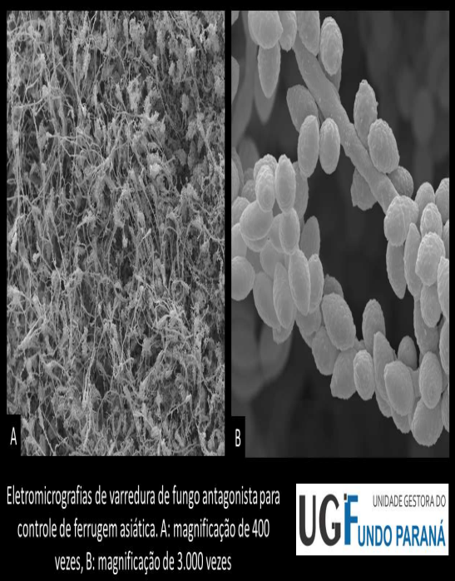
3. “DESENVOLVIMENTO DE MATURIDADE TECNOLÓGICA DE UM BIOFUNGICIDA MICROBIANO”.
TC 25/22 - UEL INVESTIMENTO: R$ 274.901,00
OBJETO: Promover ações voltadas ao desenvolvimento de maturidade tecnológica (TRL) de um biofungicida microbiano para controle da ferrugem asiática da soja, por meio do fortalecimento de linhas de pesquisa aplicadas e a integração entre pesquisadores e estudantes da UEL e UENP na obtenção de novas tecnologias patenteáveis e novos licenciamentos para o setor produtivo, visando o baixo uso de insumos químicos sintéticos, uso de tecnologias biológicas sustentáveis, agregação de valores sociais e minimização do impacto ambiental.
Impactos Socioeconômicos:
- Contribuição para a formação de pesquisadores a nível de Iniciação Científica/Tecnológica e Pós-Graduação,;
- Avanços na otimização dos processos fermentativos fúngicos, que apresentam potencial inovador para o desenvolvimento de tecnologias e produtos.
Área Prioritária:
Agricultura e Agronegócio

Slide 22
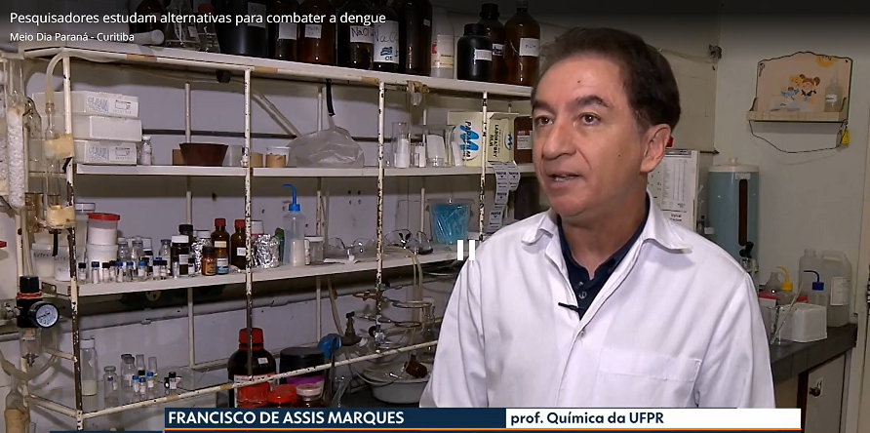
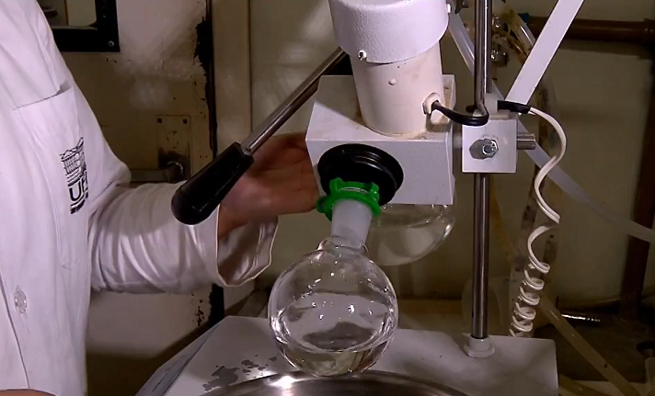
4. “DESENVOLVIMENTO DE UM NOVO REPELENTE PARA MOSQUITOS HEMATÓFAGOS”.
CV 05/22- UFPR - INVESTIMENTO: R$ 311.013,00
OBJETO:
Promover ações voltadas ao estudo e ao desenvolvimento de um repelente para mosquitos hematófagos, derivado do ácido lático, seguindo os preceitos da Química Verde e avaliar por meio de testes sua toxicidade dérmica e eficiência em relação ao mercado, com vistas à disponibilizar ao setor público tecnologia nacional capaz de reduzir as enfermidade causadas por mosquitos hematófagos, bem como facilitar a transferência desta tecnologia para o setor produtivo.
Estágio atual da pesquisa:
76,07% foi realizado até o momento, da parte técnica, determinando que a nova molécula, além de ter apresentado alta eficiência como repelente e resultados de baixa toxidade, também se mostrou reativa quando em contato com a água por tempo mais prolongado.
Isto possibilitará a proposição de novas estruturas, com pequenas alterações na estrutura original, induzindo ao desenvolvimento de uma nova molécula com propriedades únicas a nível mundial, ou seja, alta eficiência de repelência, alta solubilidade em água, elevada estabilidade e baixa toxidade.
Área Prioritária:
Biotecnologia e Saúde

Slide 23

PREVISÃO ORÇAMENTÁRIA DO FUNDO PARANÁ – 2024
Notes:
Fim

Slide 24

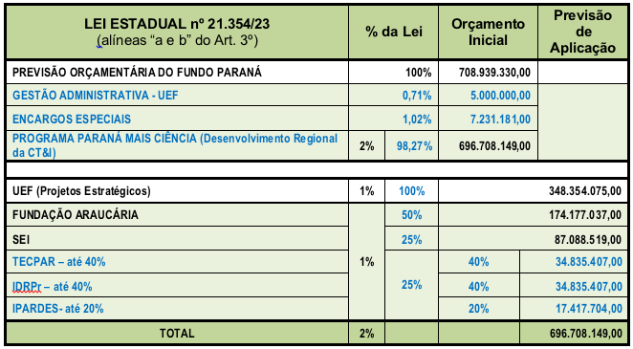
PREVISÃO ORÇAMENTÁRIA DO FUNDO PARANÁ – 2024
      Distribuição dos recursos do FUNDO PARANÁ – 2024
A aplicação dos recursos do Fundo Paraná, em 2024, seguirá os mesmos procedimentos adotados em 2023, conforme Lei Estadual nº 21.354/2023, Decreto Estadual nº 11.180/2022; Lei Estadual n°20.656/2021 e demais normas afetas ao tema.

Slide 25
PLANEJAMENTO 2024
SEI
ARAUCÁRIA
TECPAR
IDR/PR
IPARDES
UEF

Slide 26
PREVISÃO ORÇAMENTÁRIA DO FUNDO PARANÁ – 2024
Deliberações do CCT PARANÁ para operacionalização dos recursos do Fundo Paraná:
Determinar que a aplicação dos recursos do Fundo Paraná obedeça às diretrizes estabelecidas pelo CCT PARANÁ, atendendo às áreas consideradas prioritárias;
Aprovar a realização de Nota de Descentralização de Crédito - NDC, Transferência Voluntária e Transposição Orçamentária (Decreto e/ou Lei) como modalidades de repasse de recursos para o atendimento aos Programas e Projetos Estratégicos da UEF;
Autorizar a realização de ajustes orçamentários no início de cada ano, visando atender as demandas da Unidade Executiva do Fundo Paraná, bem como, os repasses legais da Fundação Araucária, TECPAR, IPARDES, IDR/PR e Secretaria da Inovação, Modernização e Transformação Digital utilizando-se das modalidades de repasse de recursos
Autorizar a Seti a aprovar, ad referendum, a flexibilização dos percentuais entre as unidades de fomento, visando o cumprimento do percentual constitucional em Ciência e Tecnologia em 2023;
Aprovar os percentuais de distribuição dos recursos para o Instituto de Tecnologia do Paraná TECPAR, para o Instituto de Desenvolvimento Rural do Paraná – IDR e para o Instituto Paranaense de Desenvolvimento Econômico e Social - IPARDES, conforme disposto no Art. 5º, Inciso III da Lei 21.354/2023, em termos de 40% da cota parte para o TECPAR, 40% para o IDR/PR e 20% para o IPARDES;

Slide 27
PREVISÃO ORÇAMENTÁRIA DO FUNDO PARANÁ – 2024
Deliberações do CCT PARANÁ para operacionalização dos recursos do Fundo Paraná:
6. Autorizar a SETI/UEF a remanejar recursos entre os Projetos Atividade sob sua responsabilidade: Gestão Administrativa - Fundo Paraná (PA 8152), Encargos Especiais - Fundo Paraná (PA 9194) e Desenvolvimento da Ciência, Tecnologia e Inovação no Estado do Paraná (PA 8153), visando o cumprimento do percentual constitucional;
7. Solicitar que os órgãos competentes envidem esforços no sentido de assegurar o funcionamento do Fundo Paraná como fundo orçamentário e financeiro, permitindo que a execução dos recursos extrapole o exercício fiscal de um ano para o outro, dada a natureza continuada dos investimentos em pesquisa científica e tecnológica.

Slide 28


